Slide 1
„Czym jest wiara? - wierzę, wierzymy, wyznania wiary”
Ogarnij wiarę!
Katecheza 4. w Roku Wiary
Na podstawie KKK (142-197)

Slide 2
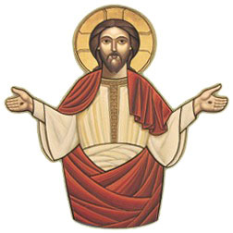
Czym jest wiara?
KKK: Wiara jest odpowiedzią człowieka na objawienie Boże
wiara
objawienie
Przez wiarę człowiek poddaje Bogu rozum i wolę.

Slide 3
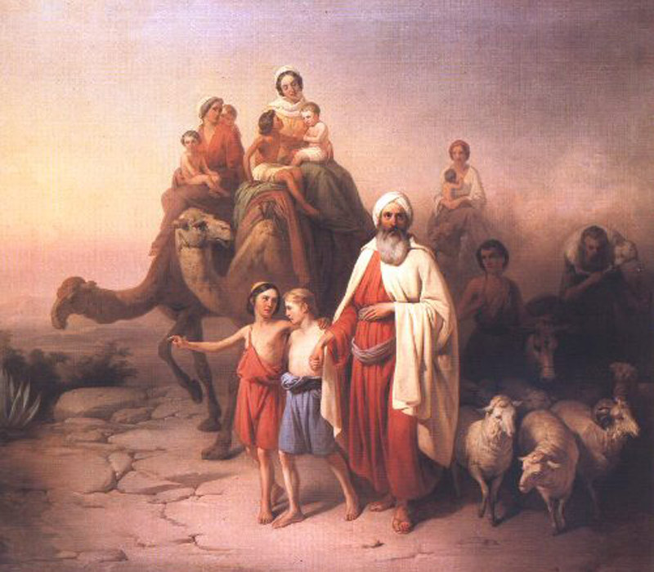
Wierzę
1. Posłuszeństwo wiary
Pismo Święte przedstawia wiarę jako posłuszeństwo
Wzorami wiary są: Abraham i Maryja
Abraham
Okazał posłuszeństwo wezwaniu Bożemu: Wyjdź z ziemi rodzinnej do ziemi obiecanej
Zostawił to, co było mu znane. Stał się pielgrzymem. Poświęcił wiele dla obietnic Bożych
Jego wiara jest typem wiary chrześcijańskiej
„Wiara jest poręką tych dóbr, których nie widzimy, dowodem tych rzeczywistości których się spodziewamy” (Hbr 11,1)

Slide 4
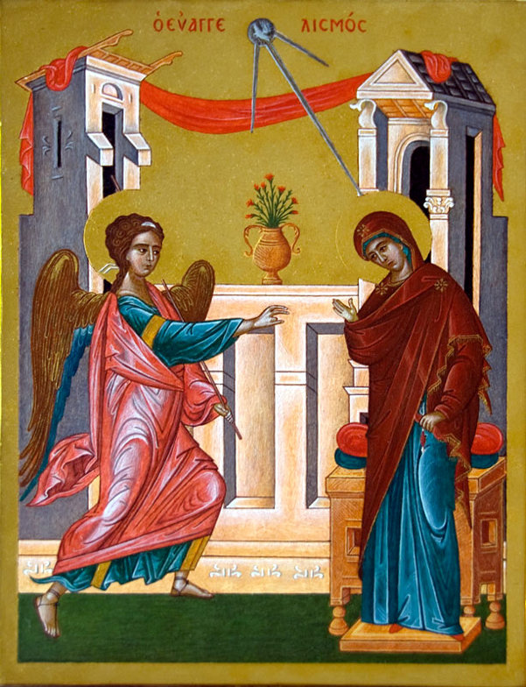
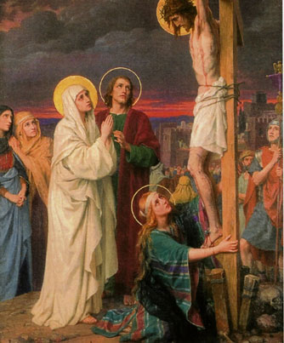
Wierzę
I. Posłuszeństwo wiary
Maryja
Uwierzyła w sposób najdoskonalszy
W zwiastowaniu uwierzyła, że dla Boga nie ma nic niemożliwego.
Jej wiara nie zachwiała się nawet przy krzyżu

Slide 5
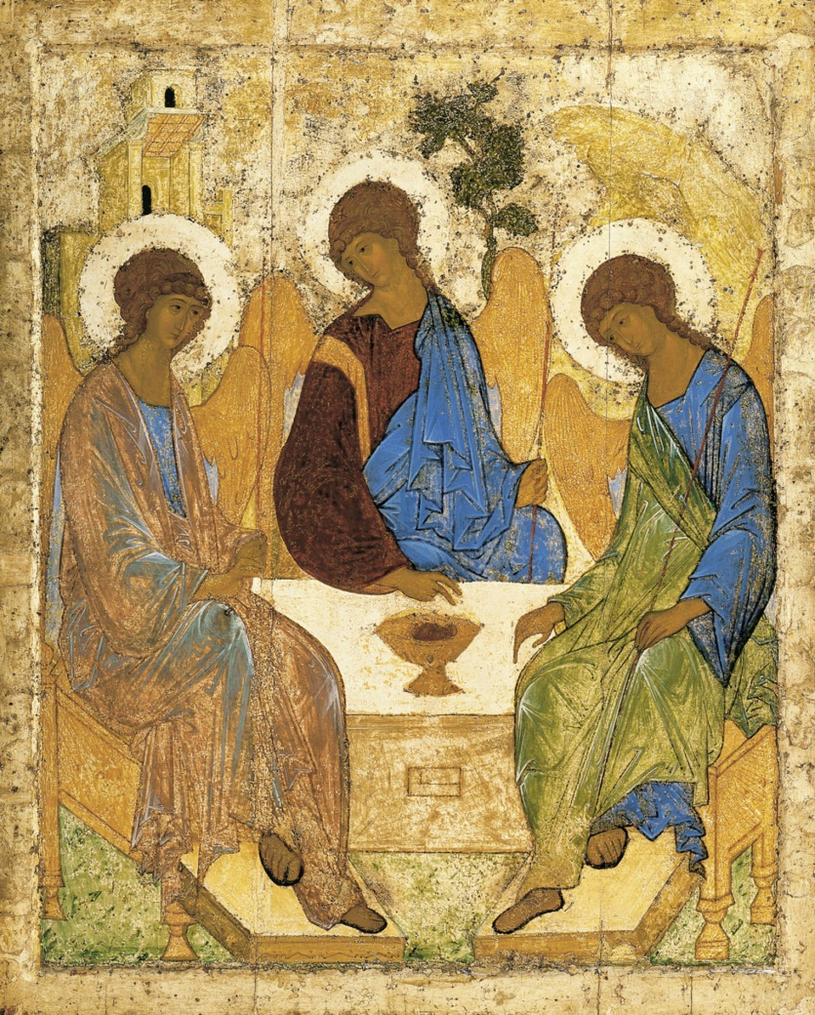
Wierzę
II. Wiem, komu uwierzyłem
Wierzę…
Co jest „przedmiotem” wiary chrześcijańskiej?
W jednego Boga
Osobiste przylgnięcie do Boga (ufam Bogu)
Uznanie całej prawdy objawionej (wierzę w to, co Bóg objawił)
W Chrystusa
Ojciec posłał Go do nas, by objawił nam swoją miłość.
W Ducha Świętego
Chrześcijan wyróżnia wiara Trójcę Świętą.

Slide 6
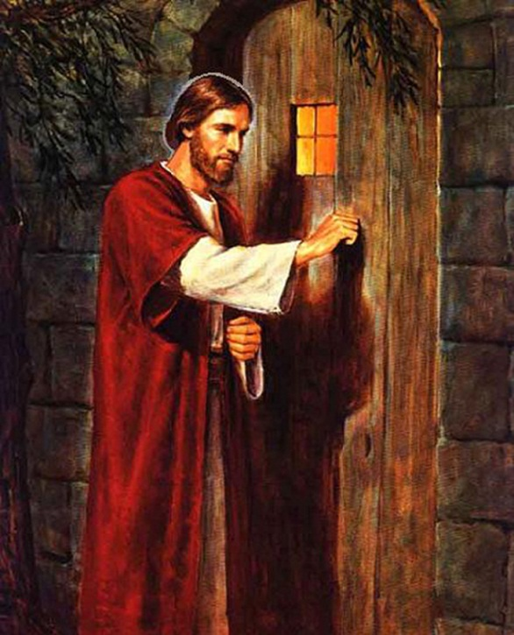
Wierzę
II. Przymioty wiary
Wiara jest…
Łaską
„Nie objawiły ci tego ciało i krew…” (Mt 16,17)
Wiara nie jest ludzką zasługą, lecz Bożym darem
Czym, jaka jest wiara?
Jak ją opisać?
Aktem ludzkim
Wiara nie jest wymuszona. Nikt przymuszony nie uwierzy naprawdę
Wiara jest podobna do ludzkiego zaufania (np. zawarcie małżeństwa)
Przymiotem wiary jest WOLNOŚĆ. Chrystus nikogo nie przymuszał do wiary.
Wzywał do nawrócenia, głosił, przyciągał miłością, aż do krzyża
Mówił: „Jeśli chcesz…”

Slide 7
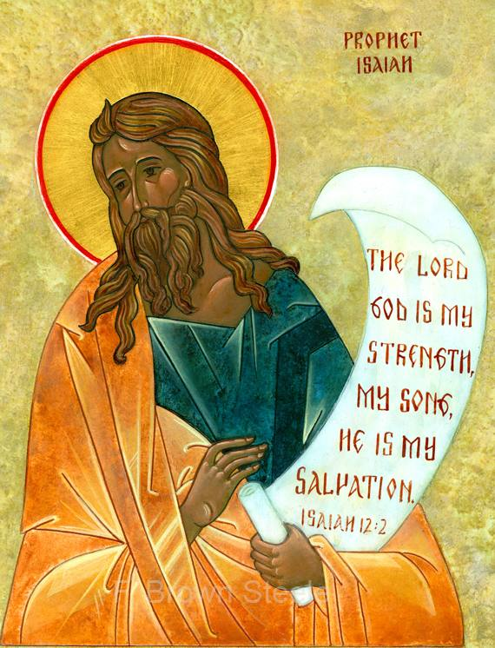
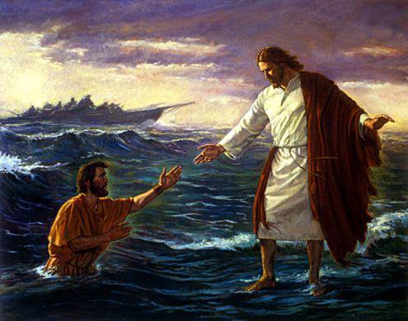
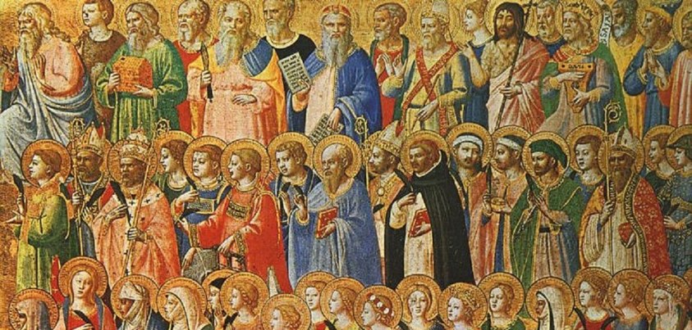
Wierzę
II. Przymioty wiary
Wiara i rozum.
Wiara jest posłuszeństwem autorytetowi Boga.
Bóg jednak chciał, by wiara była zgodna z rozumem, dlatego działanie Ducha Świętego w sercu ludzkim połączył z argumentami.
Tymi argumentami mogą być np. :
Cuda Chrystusa i świętych
Proroctwa
Rozwój i świętość Kościoła
Co jest dla mnie argumentem?

Slide 8
Wierzę
II. Przymioty wiary
Wiara i rozum.
Czasem niektóre prawdy wiary mogą wydawać się niejasne → Wiara jest ponad rozumem
Św. Anzelm: „Fides querens intellectum” (Wiara szuka zrozumienia”
?
?
?
ROZUM
?
?
?
?
?
?
W
I
A
R
A
?
?
?
?
?
WOLA
?
Św. Augustyn: „Wierzę, żebym zrozumiał i rozumiem, aby głębiej wierzyć”

Slide 9
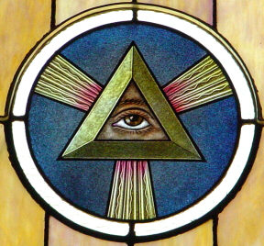
Wierzę
II. Przymioty wiary
Wiara i rozum.
WIARA i NAUKA
Źródłem prawd wiary, jak też prawd naukowych jest Bóg
Sprawy świeckie
Prawdy wiary
Konieczność wiary
Wiara jest konieczna do zbawienia
„Kto uwierzy i przyjmie chrzest, będzie zbawiony” (Mk 16, 16)
„Kto wierzy w Syna, ma życie wieczne” (J 3,36)
J 3, 16: „Bóg tak umiłował świat…”

Slide 10
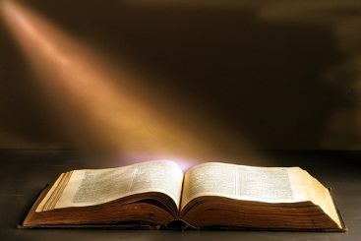
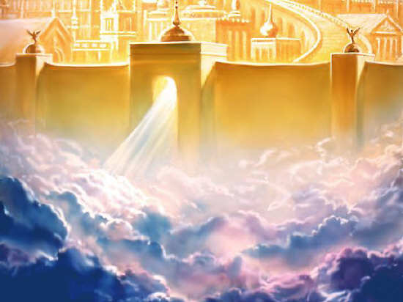
Wierzę
II. Przymioty wiary
Wytrwałość w wierze
Wiary nie można wypracować sobie raz na zawsze.
By wzrastać w wierze potrzeba karmić się Słowem Bożym i prosić, aby Pan przymnażał nam wiary
Wiara – początek życia wiecznego
Dzięki wierze już teraz poznajemy nasze przeznaczenie – niebo.
W chwilach trudności i słabości dobrze jest zwrócić się do świadków wiary → Abraham, Maryja

Slide 11
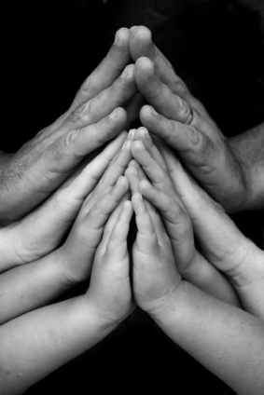
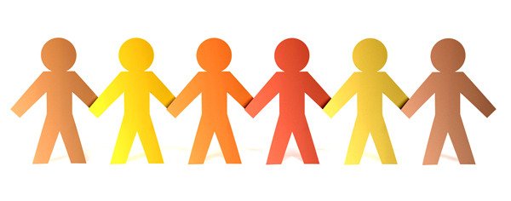
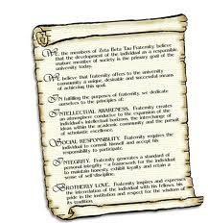
Wierzymy
Nikt nie może wierzyć sam, tak jak nie może sam żyć. Każdy wierzący jest ogniwem w łańcuchu wierzących
Współodpowiedzialnosć za wiarę
Wiara jest możliwa dzięki Kościołowi
Kościół nie zbawia. Zbawia Jezus, ale Kościół pozwala nam się na nowo narodzić. KOŚCIÓŁ – MATKA i nauczyciel wiary
W co wierzymy? W formuły?
Nie w formuły, ale w rzeczywistość. Formuły pośredniczą w naszej wierze. Jest jedna prawdziwa wiara, bo też jest jedna droga do zbawienia dla wszystkich.

Slide 12
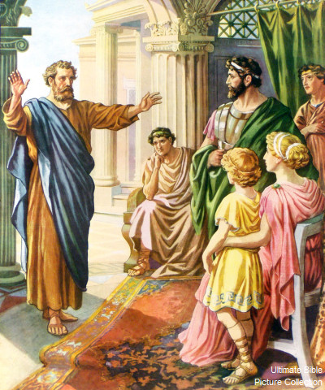
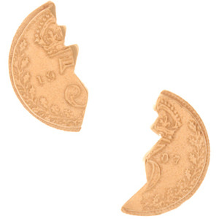
WYZNANIA WIARY CHRZEŚCIJAŃSKIEJ
W Kościele często używamy wyznań wiary. Skąd się wzieły?
Na początku Kościół używał krótkich formuł wiary
„Jeśli wyznasz ustami, że Jezus jest Panem i uwierzysz w sercu, że Bóg Go wskrzesił z martwych, będziesz zbawiony.” (Rz 10, 9)
Szybko zrodziła się potrzeba streszczenia całej wiary → Kandydaci do chrztu.
Wybrano, to co najważniejsze z całego Pisma i ułożono streszczenia wiary
Nazywamy je Wyznaniami wiary albo Symbolami wiary (gr. Symbolon – połowa przedmiotu – znak rozpoznawczy)

Slide 13
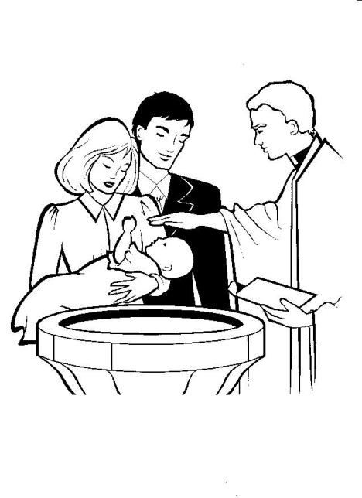
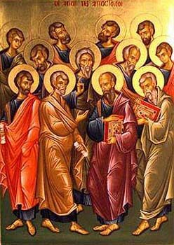
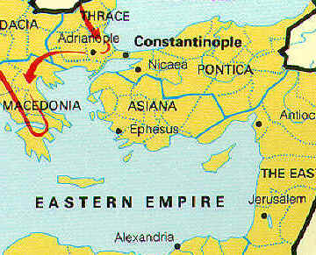
WYZNANIA WIARY CHRZEŚCIJAŃSKIEJ
W historii Kościoła powstawało wiele symboli wiary, które odpowiadały potrzebom czasów. Nigdy nie będą przestarzałe i zbędne. Niemniej Dziś używamy głównie trzech symboli
Symbol Chrzcielny – w formie dialogu: Czy wierzysz/ wierzycie. Odnosi się on to Trójcy Świętej i składa się z trzech części (artykułów)
Symbol Apostolski. (Wierzę w Boga)Według starożytnej tradycji jest streszczeniem wiary Apostołów. Zawiera 12 artykułów wiary. Strzeże go Kościół Rzymski.
Symbol Nicejsko Konstantynopolitański – Credo Mszalne. Jest owocem dwóch pierwszych soborów Powszechnych – w Nicei (325 r.) i w Konstantynopolu (381r. ). Jest bardziej szczegółowy. Jest wspólny Zachodowi i Wschodowi.

